Slide 1

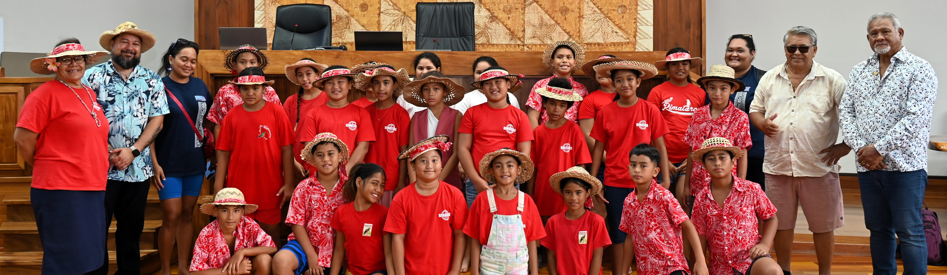
Le rôle des administrations parlementaires
dans l'éducation à la démocratie
L'expérience de l'Assemblée de la Polynésie française
Jeanne SANTINI | Secrétaire générale
Rumia ATAI | Chef du service de la communication, du protocole et de la sécurité
Notes:
Slide 1 – Introduction
Monsieur le Président, Mesdames et Messieurs les Secrétaires généraux, Chers collègues,
Merci de nous donner l'occasion de partager l'expérience de l'Assemblée de la Polynésie française.
Au-delà de leur mission d'appui aux élus, les administrations parlementaires ont aussi un rôle essentiel : rapprocher les citoyens de leurs institutions et faire vivre la démocratie.
C'est cette conviction qui guide l'action de notre Assemblée depuis plusieurs années.
Nous souhaitons aujourd'hui partager avec vous cette expérience.

Slide 2
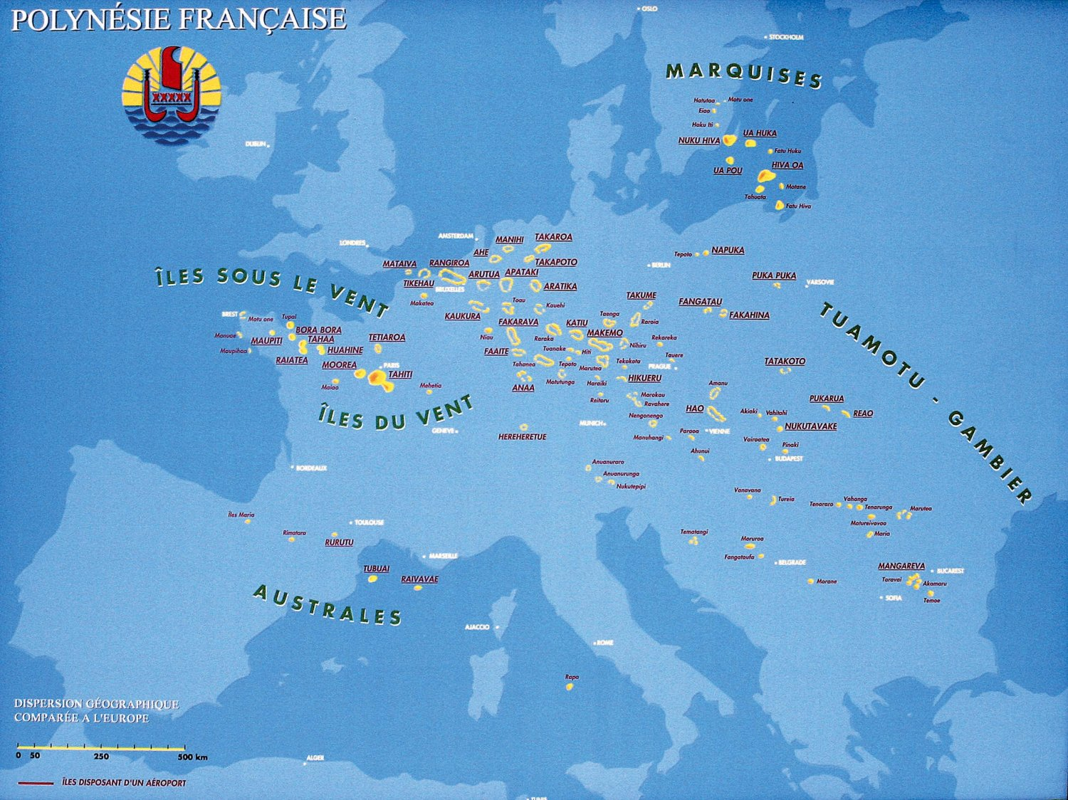
La Polynésie française : un territoire immense, un défi démocratique
Un territoire maritime aussi vaste que l'Europe
118 îles réparties sur 5 archipels
Des distances considérables entre les archipels
Une fracture numérique qui limite l'accès à l'information
Un défi : garantir à chaque citoyen un égal accès aux institutions
Notes:
Slide 3 – Script Jeanne Santini
Avant de vous présenter nos actions, il est important de comprendre le principal défi auquel notre Assemblée est confrontée.
La Polynésie française est un territoire maritime dont l'étendue est comparable à celle de l'Europe. Nos 118 îles sont réparties sur cinq archipels, séparés parfois par plusieurs centaines, voire plusieurs milliers de kilomètres.
Cette réalité géographique ne complique pas seulement les déplacements. Elle rend également plus difficile la diffusion de l'information institutionnelle et le lien entre les citoyens et leurs institutions.
À cette contrainte s'ajoute une fracture numérique : toutes les îles ne bénéficient pas des mêmes conditions d'accès aux outils et aux services numériques.
Pour notre administration parlementaire, l'enjeu est donc de faire en sorte que l'éloignement géographique ne devienne pas un éloignement démocratique.

Slide 3
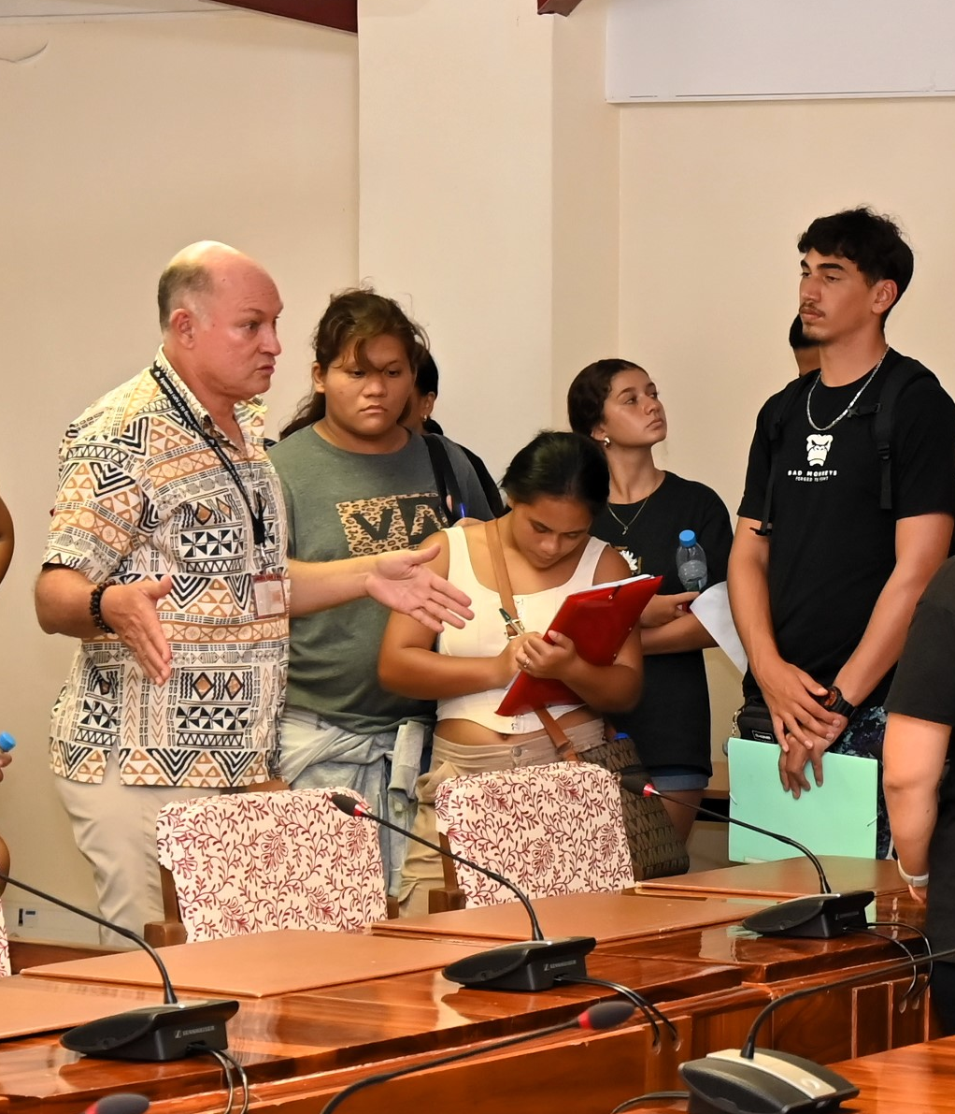
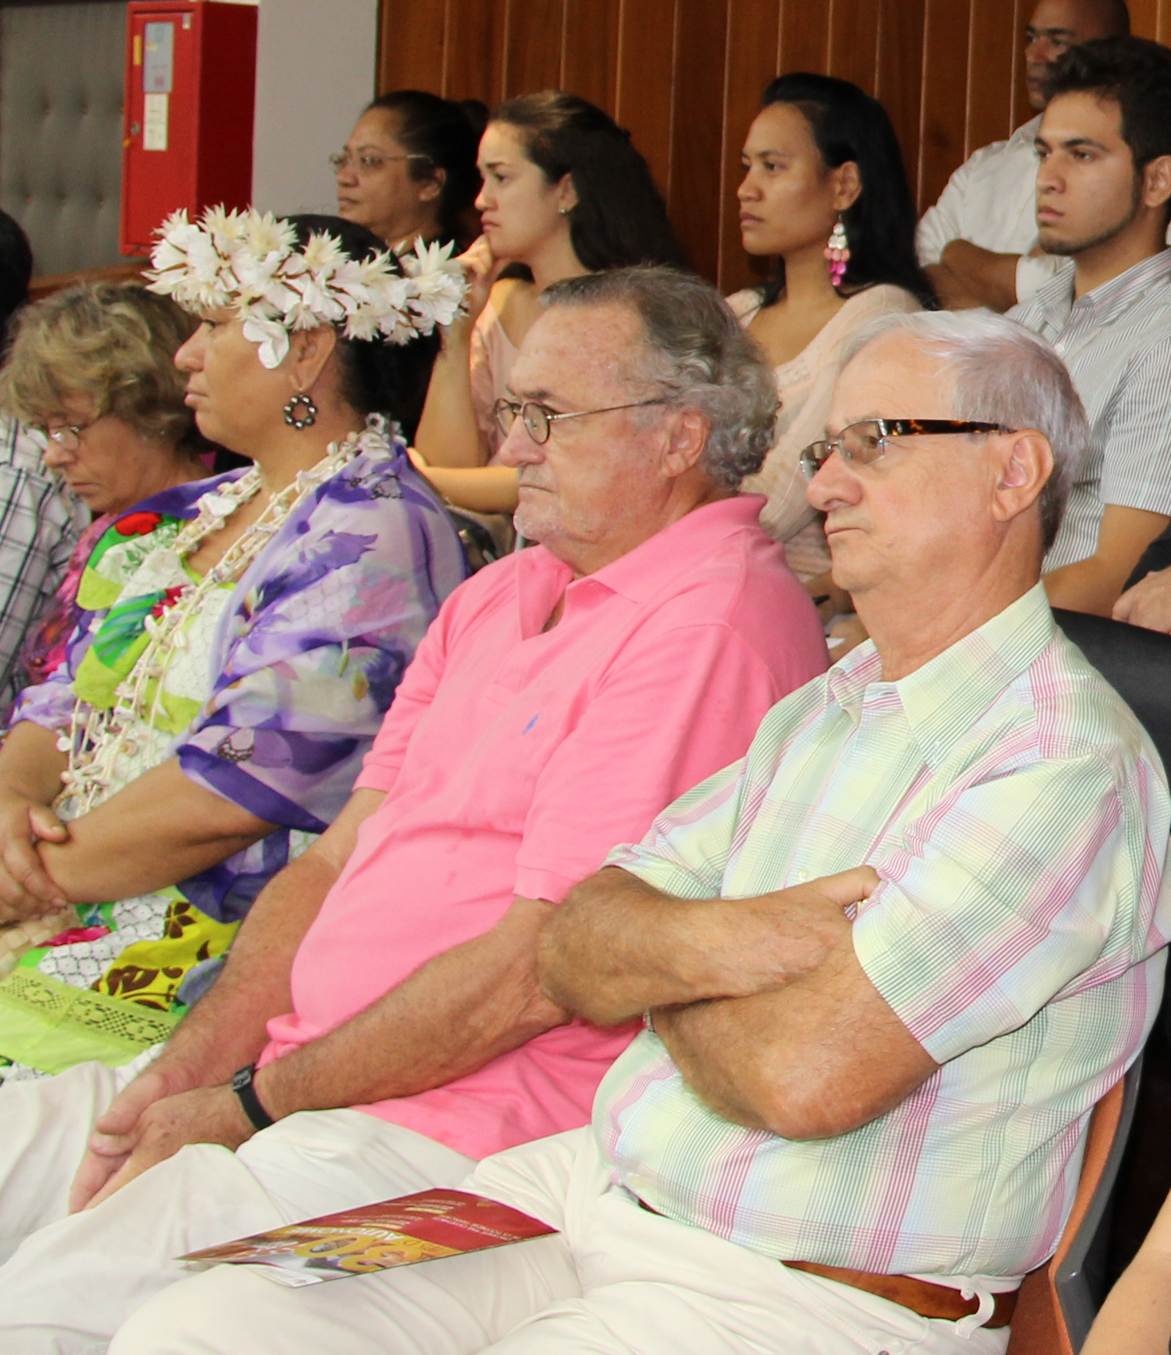
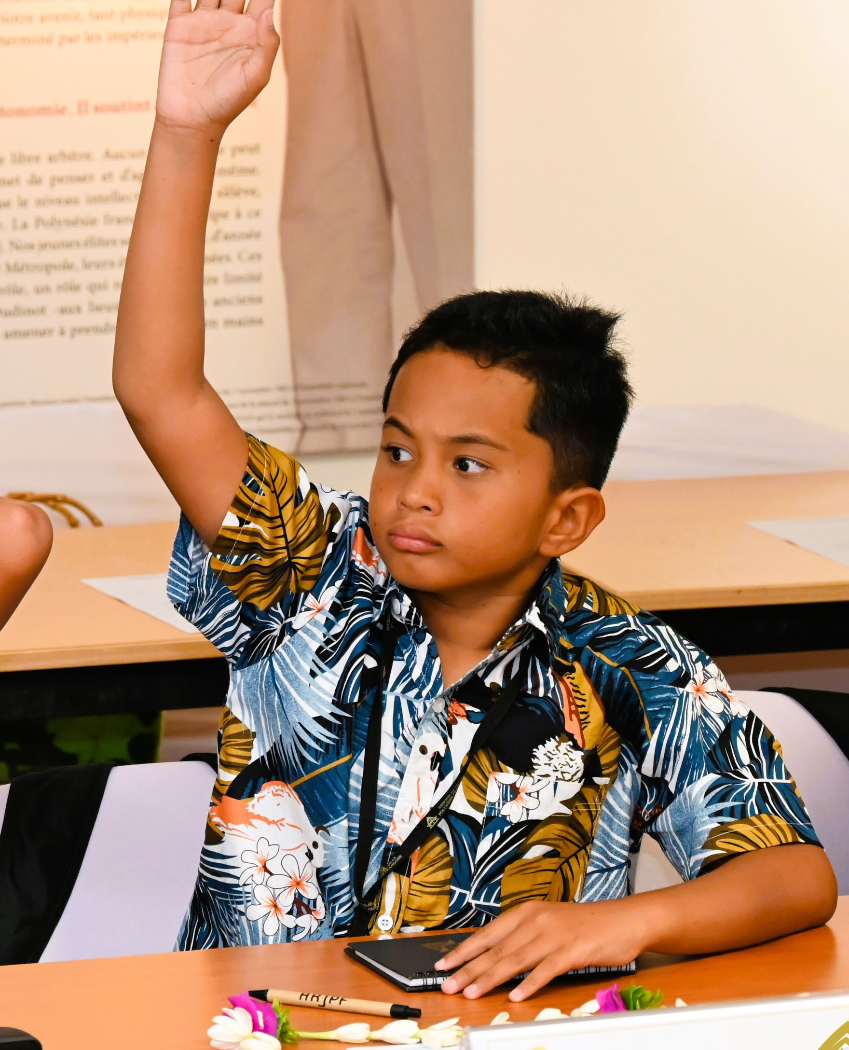
Une stratégie globale au service de la citoyenneté
🔍
💡
🗳️
Faire découvrir
Comprendre
Participer
Connaître les institutions
→
Comprendre le débat démocratique
→
À la vie démocratique
Notes:
Slide 4 – Script Jeanne SANTINI
Face à ces défis, notre Assemblée a développé une stratégie simple et cohérente, fondée sur trois étapes complémentaires.
La première consiste à faire découvrir les institutions, afin que chacun puisse comprendre leur rôle et leur place dans notre démocratie.
La deuxième vise à faire comprendre le fonctionnement du débat démocratique, en montrant comment les décisions publiques sont préparées, discutées et adoptées.
Enfin, la troisième étape consiste à donner aux citoyens l'envie et les moyens de participer à la vie démocratique, chacun à son niveau.
Notre administration ne se contente donc pas d'organiser des événements : elle conduit une véritable politique de médiation institutionnelle.

Slide 4
Des actions concrètes
Une stratégie qui se traduit par des réalisations concrètes
Notes:
Slide 5 – Transition Partie 2
Nous vous proposons maintenant d'illustrer cette stratégie à travers plusieurs actions concrètes mises en œuvre par l'Assemblée de la Polynésie française.
Nous avons choisi une approche simple : suivre le parcours d'un citoyen, de l'enfance jusqu'au grand âge, afin de montrer que l'éducation à la démocratie peut se construire tout au long de la vie.

Slide 5
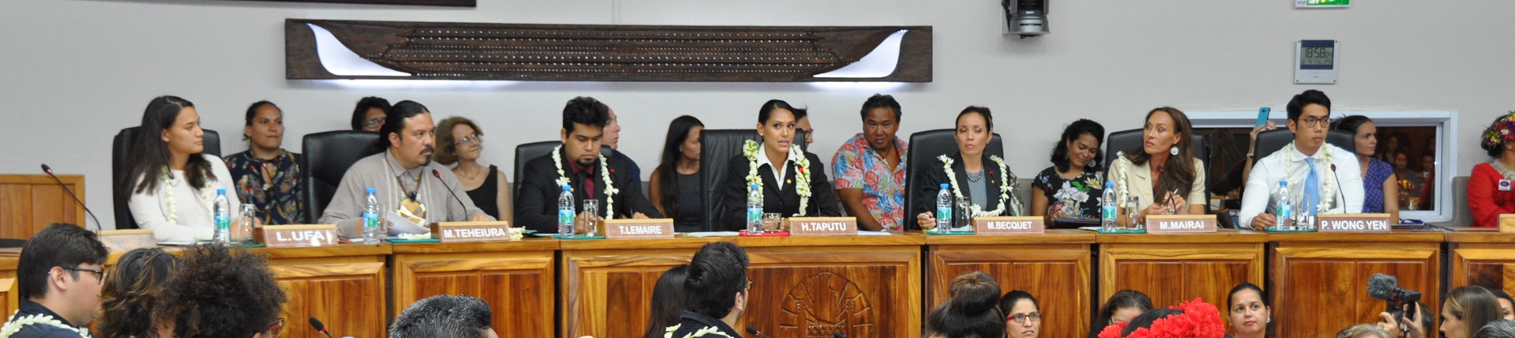
Une offre adaptée à chaque étape de la vie
Public | Dispositifs
Enfants | Assemblée des représentants juniors
Collégiens | Tournoi des jeunes citoyens – Tournée du Président
Étudiants | Jeunes Cadres Polynésiens
Personnes âgées | Accueil des personnes âgées à l'Assemblée
Grand public | Nuit du droit – Séances publiques
Tous les publics | Site internet – réseaux sociaux – diffusion des séances – outils numériques
Notes:
Slide 6 – Script Rumia Atai
Notre démarche repose sur une conviction simple : l'éducation à la démocratie ne se limite pas à un âge de la vie. Elle peut se construire, se renforcer ou se renouveler à tout moment.
Les attentes d'un enfant, d'un adolescent, d'un étudiant, d'un adulte ou d'une personne âgée sont naturellement différentes.
C'est pourquoi nous avons développé des actions adaptées à chacun de ces publics, tout en poursuivant une même ambition : permettre à chaque citoyen de mieux comprendre les institutions.

Slide 6
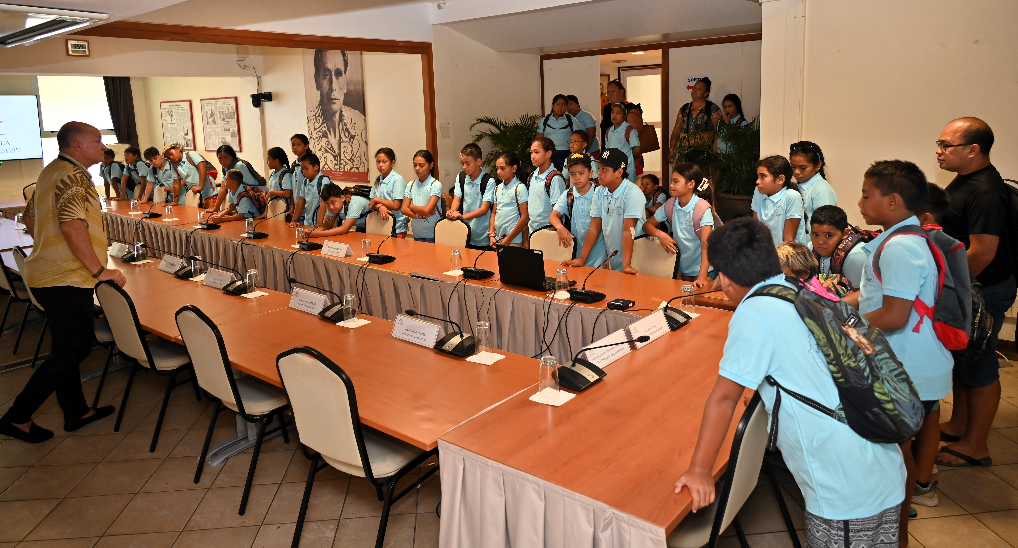
Découvrir son Parlement dès le plus jeune âge
Les visites pédagogiques
Des visites adaptées à tous les publics
Plus de 2 000 visiteurs
accueillis chaque année
Établissements scolaires (du primaire au supérieur)
Centres de formation
Centres de vacance
Associations
Visiteurs individuels
Délégations nationales et internationales
Des échanges privilégiés avec les élus pour les scolaires
Participation systématique du président ou d’un membre de la commission de l'éducation
Échanges avec les élèves sur le rôle des représentants
Présentation du parcours de la loi et du fonctionnement de l’institution
Notes:
Slide 7 – Script Rumia Atai
Notre première mission consiste à ouvrir les portes de l'Assemblée au plus grand nombre.
Chaque année, nous accueillons plus de deux mille visiteurs issus d'horizons très différents : élèves, étudiants, associations, centres de loisirs, centres de formation, visiteurs individuels ou encore délégations étrangères.
Chaque visite est adaptée au public accueilli.
Pour les visites scolaires, le président de la commission de l'éducation participe très régulièrement à ces rencontres. Sa présence permet d'instaurer un dialogue direct avec les élèves.

Slide 7
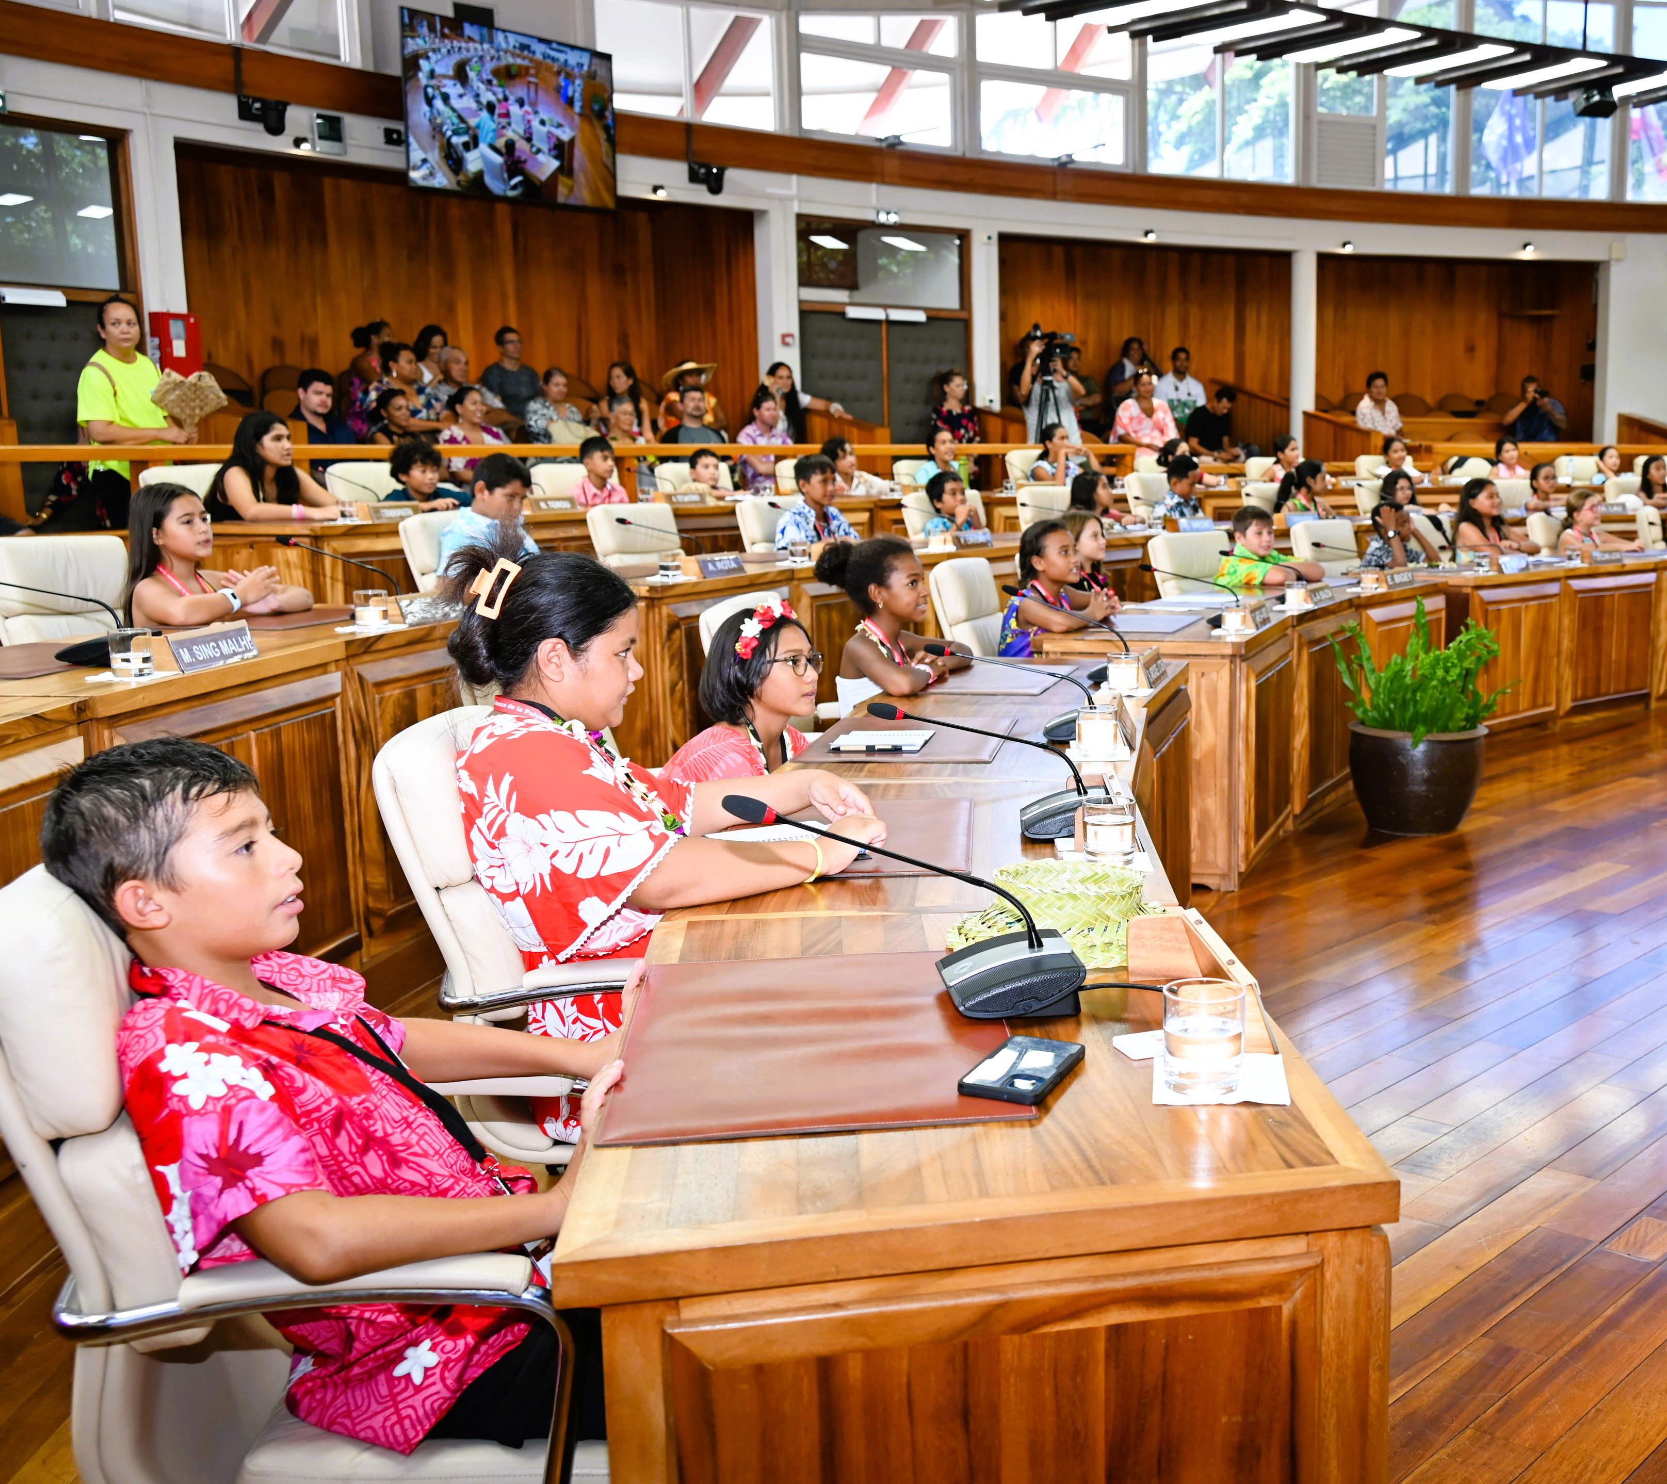
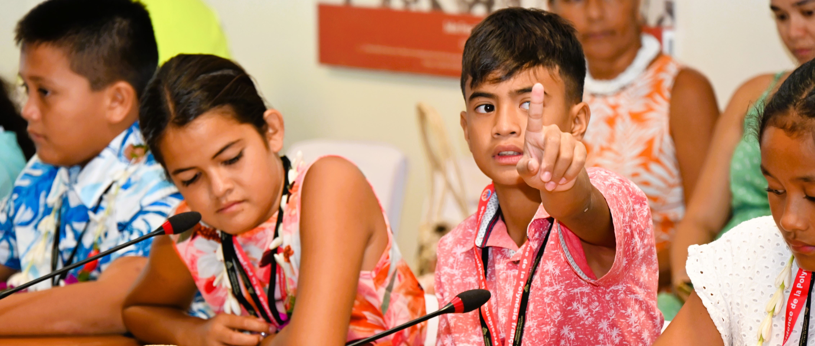
Apprendre la démocratie en la pratiquant
Assemblée des représentants juniors
📷 Photos de l'hémicycle et des jeunes représentants
Une immersion parlementaire grandeur nature
57 représentants juniors issus des cinq archipels
Élection des représentants dans les établissements scolaires
Rédaction de propositions de texte
Travail en commission
Débats, amendements et votes dans l'hémicycle
Visites des institutions du Pays
« Comprendre la démocratie en la pratiquant. »
Notes:
Slide 8 – Script Rumia Atai
Au-delà de la découverte, nous souhaitons permettre aux jeunes de vivre concrètement l'expérience démocratique.
C'est tout l'objectif de l'Assemblée des représentants juniors de la Polynésie française, organisée en partenariat avec le ministère de l'Éducation.
Pendant plusieurs mois, les élèves suivent les différentes étapes d'un véritable parcours parlementaire.
Ils élisent leurs représentants, conduisent une campagne électorale, élaborent des propositions, travaillent en commission puis débattent dans l'hémicycle dans les mêmes conditions que les représentants de l'Assemblée.

Slide 8
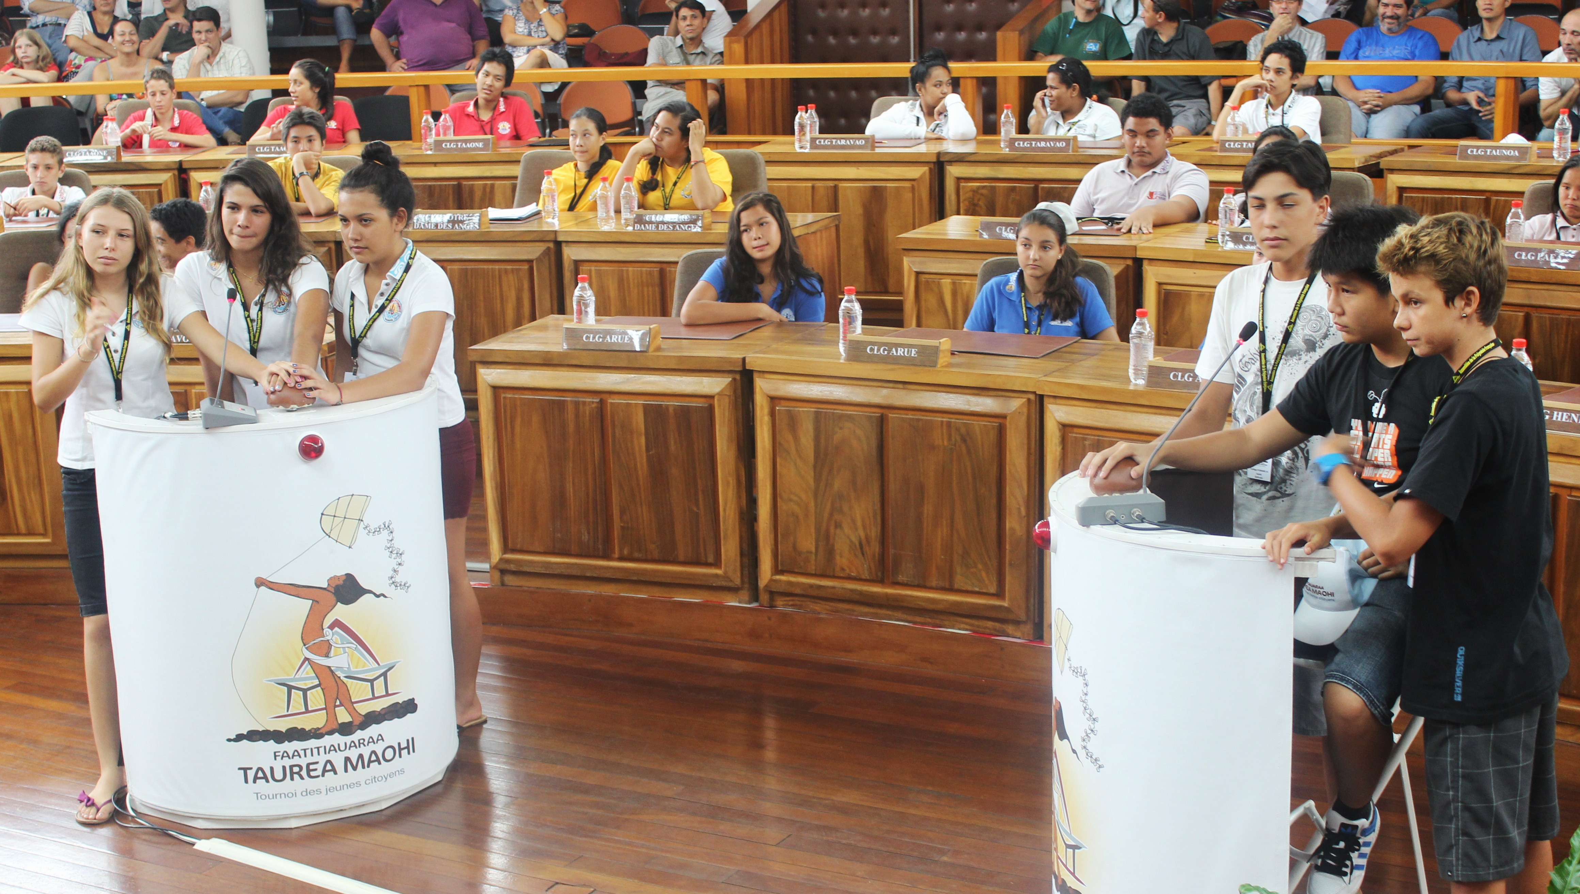
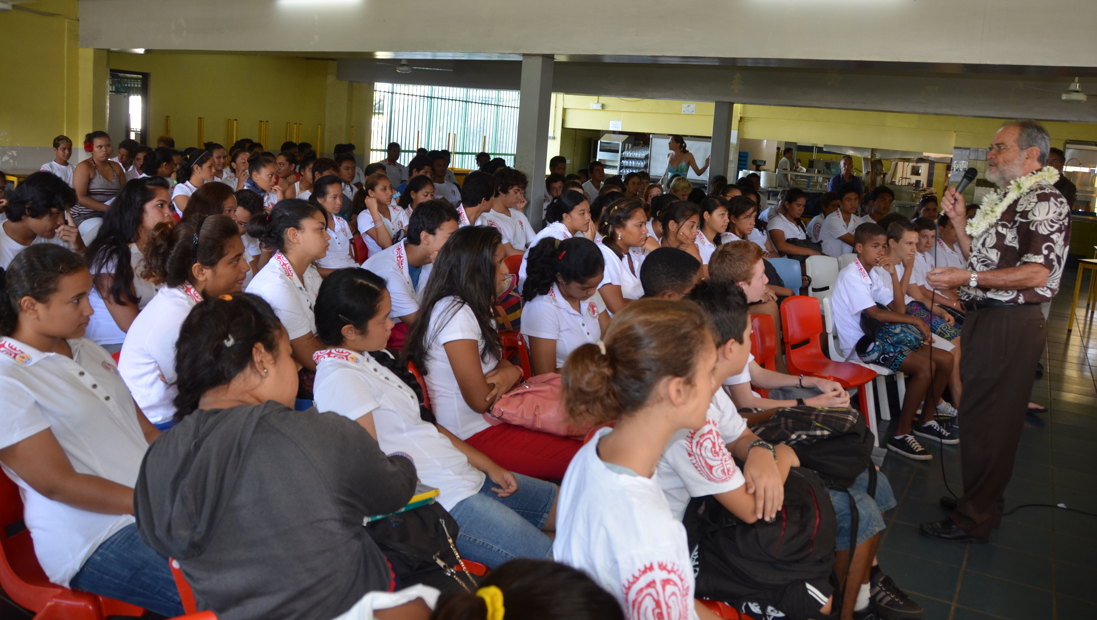
Donner envie de devenir citoyen
Les collégiens
🏆 Tournoi des jeunes citoyens
🚌 La tournée du Président
Concours destiné à tous les élèves de 3e
Test de connaissances sur l'Histoire de la Polynésie, les Institutions, la République et la citoyenneté
Épreuve commune dans les collèges
Finale dans l'hémicycle, retransmise en direct
Rencontres dans les collèges
Dialogue direct du Président avec les élèves
Découverte du rôle du Parlement
Échanges autour des valeurs démocratiques
Notes:
Slide 9 – Script Rumia Atai
À l'adolescence, notre objectif est de développer la curiosité, l'esprit critique et l'envie de s'engager dans la vie citoyenne.
C'est dans cette perspective que nous organisons, en partenariat avec le ministère de l'Éducation, le Tournoi des jeunes citoyens, un concours ouvert à l'ensemble des élèves de troisième de Polynésie française.
Cette démarche est complétée par la tournée du Président de l'Assemblée dans les collèges.
Nous constatons que ces échanges, fondés sur le dialogue et la proximité, permettent de rendre les institutions plus concrètes et de susciter chez les jeunes un véritable intérêt pour la vie publique.

Slide 9
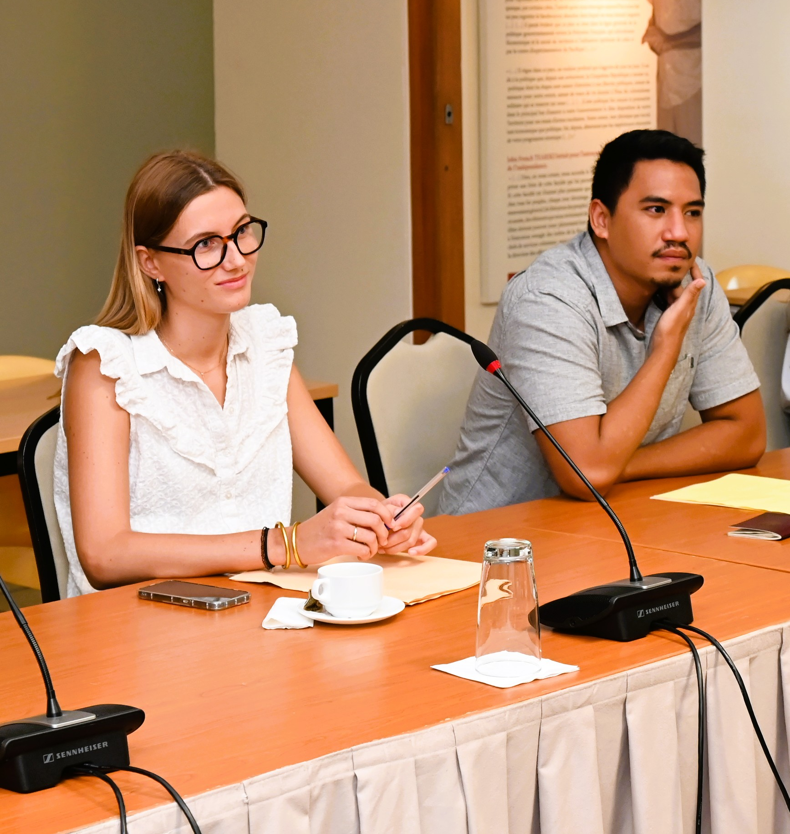
Former les futurs acteurs de la vie publique
Les Jeunes Cadres Polynésiens (JCP)
Un partenariat avec l'enseignement supérieur
Dispositif mené avec l'Université de la Polynésie française (UPF) et l’Institut Supérieur de l’Enseignement Privé (ISEPP)
Étudiants inscrits à partir de la 3e année d'études supérieures
Une immersion de longue durée
Stage de 480 heures réparties sur six mois
Découverte des services administratifs et des commissions
Participation au fonctionnement quotidien de l'institution
Accompagnement par les équipes de l'Assemblée
Rapport présenté devant un jury
Objectif : Former une nouvelle génération de jeunes citoyens connaissant le fonctionnement concret des institutions.
Notes:
Slide 10 – Script Rumia Atai
Nous avons également souhaité renforcer nos liens avec l'enseignement supérieur en développant le dispositif des Jeunes Cadres Polynésiens, en partenariat avec l'Université de la Polynésie française et l'ISEPP.
Chaque année, les étudiants intéressés doivent déposer un dossier de candidature.
Les étudiants sélectionnés effectuent ensuite une véritable immersion de six mois au sein de l'Assemblée.
À l'issue de leur parcours, ils présentent un rapport devant un jury de l'Assemblée.

Slide 10
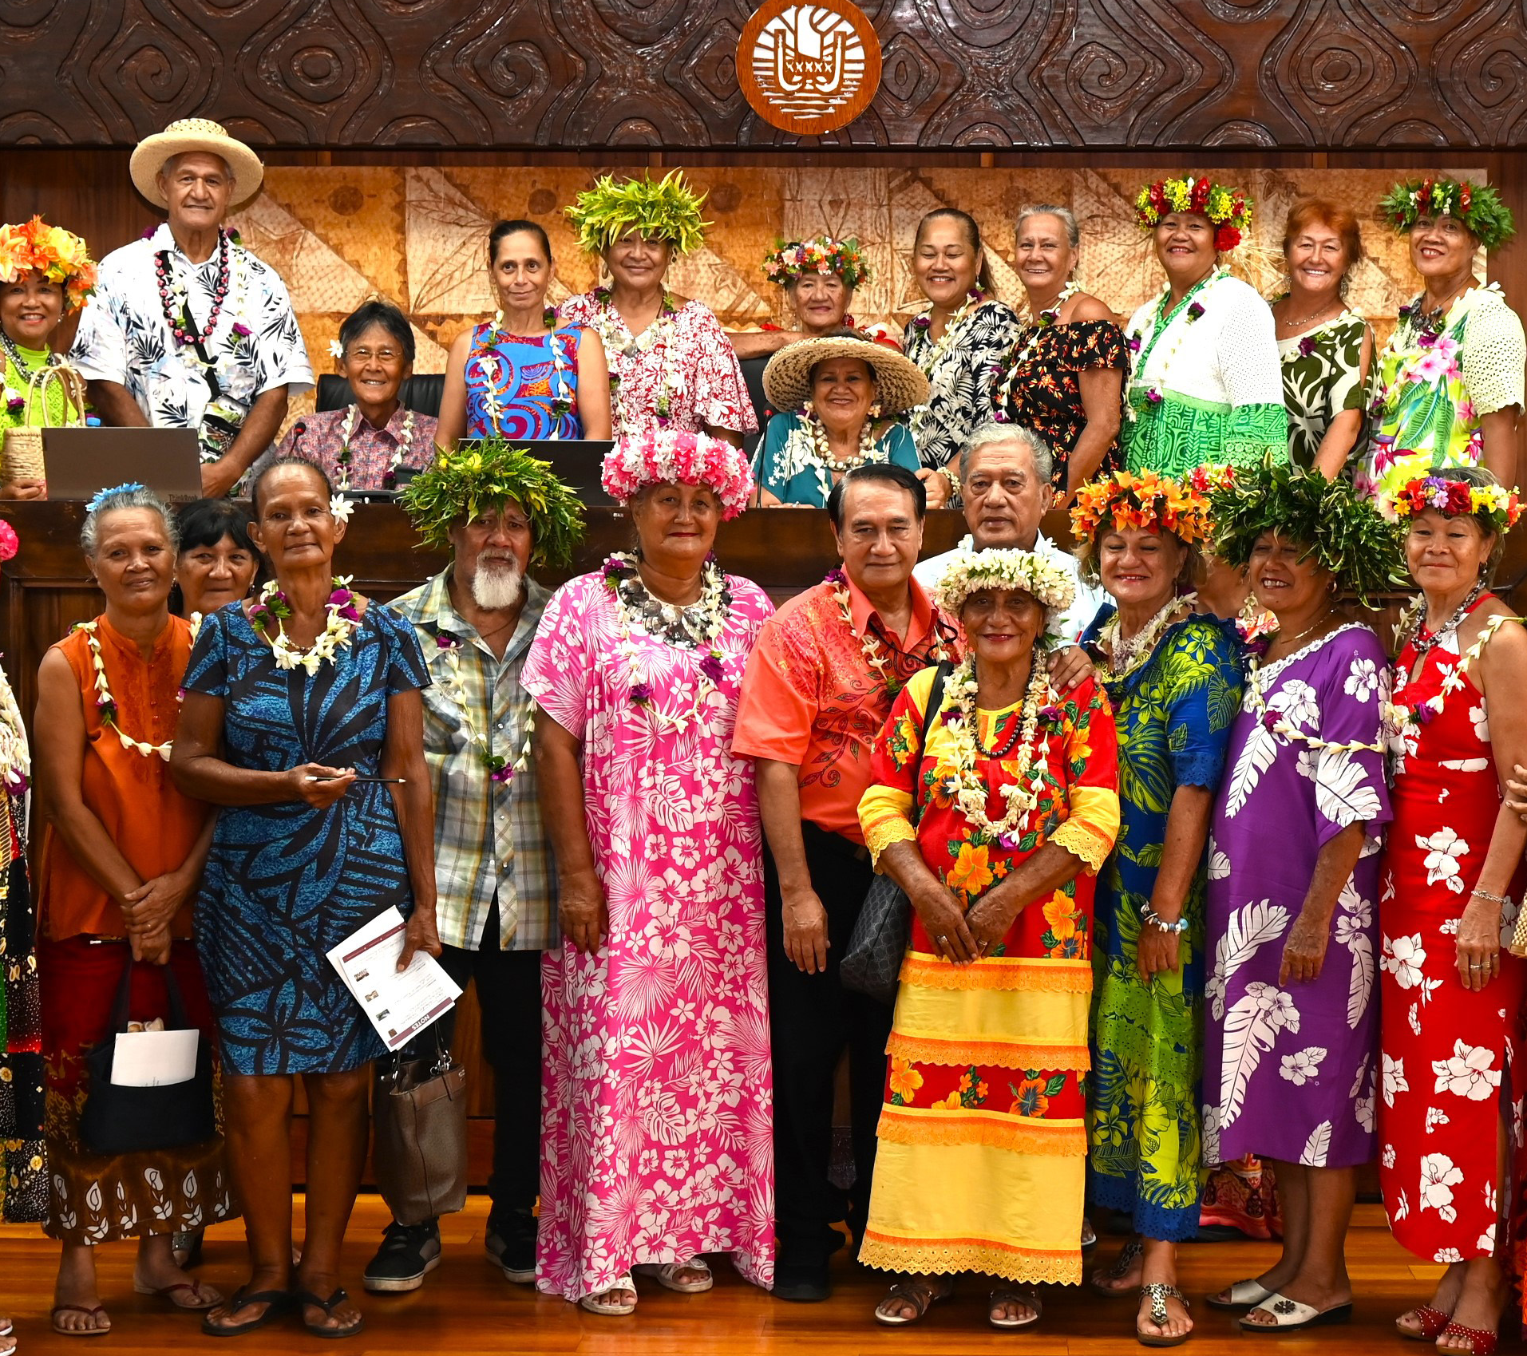
Valoriser l'expérience citoyenne à tout âge
L'accueil des personnes âgées
📷 Photos de l'accueil des Matahiapo
Un partenariat avec les communes
Les communes désignent les personnes âgées participantes
Une trentaine de personnes accueillies à l’Assemblée
Un moment de découverte
Accueil par le Président de l'Assemblée
Présentation du rôle de l'institution
Visite guidée des espaces emblématiques
Échanges autour de la démocratie et des institutions
« La citoyenneté se partage et se transmet à tous les âges. »
Notes:
Slide 11 – Script Jeanne Santini
L'éducation à la démocratie ne s'adresse pas uniquement aux plus jeunes. Elle concerne également celles et ceux qui, tout au long de leur vie, ont contribué au développement de notre société.
C'est dans cet esprit que l'Assemblée de la Polynésie française a mis en place, en partenariat avec les communes, un dispositif d'accueil des Matahiapo.
Pour beaucoup des participants, il s'agit d'une première visite de l'Assemblée. Cette initiative contribue ainsi à renforcer le lien entre les citoyens et leur Parlement.

Slide 11
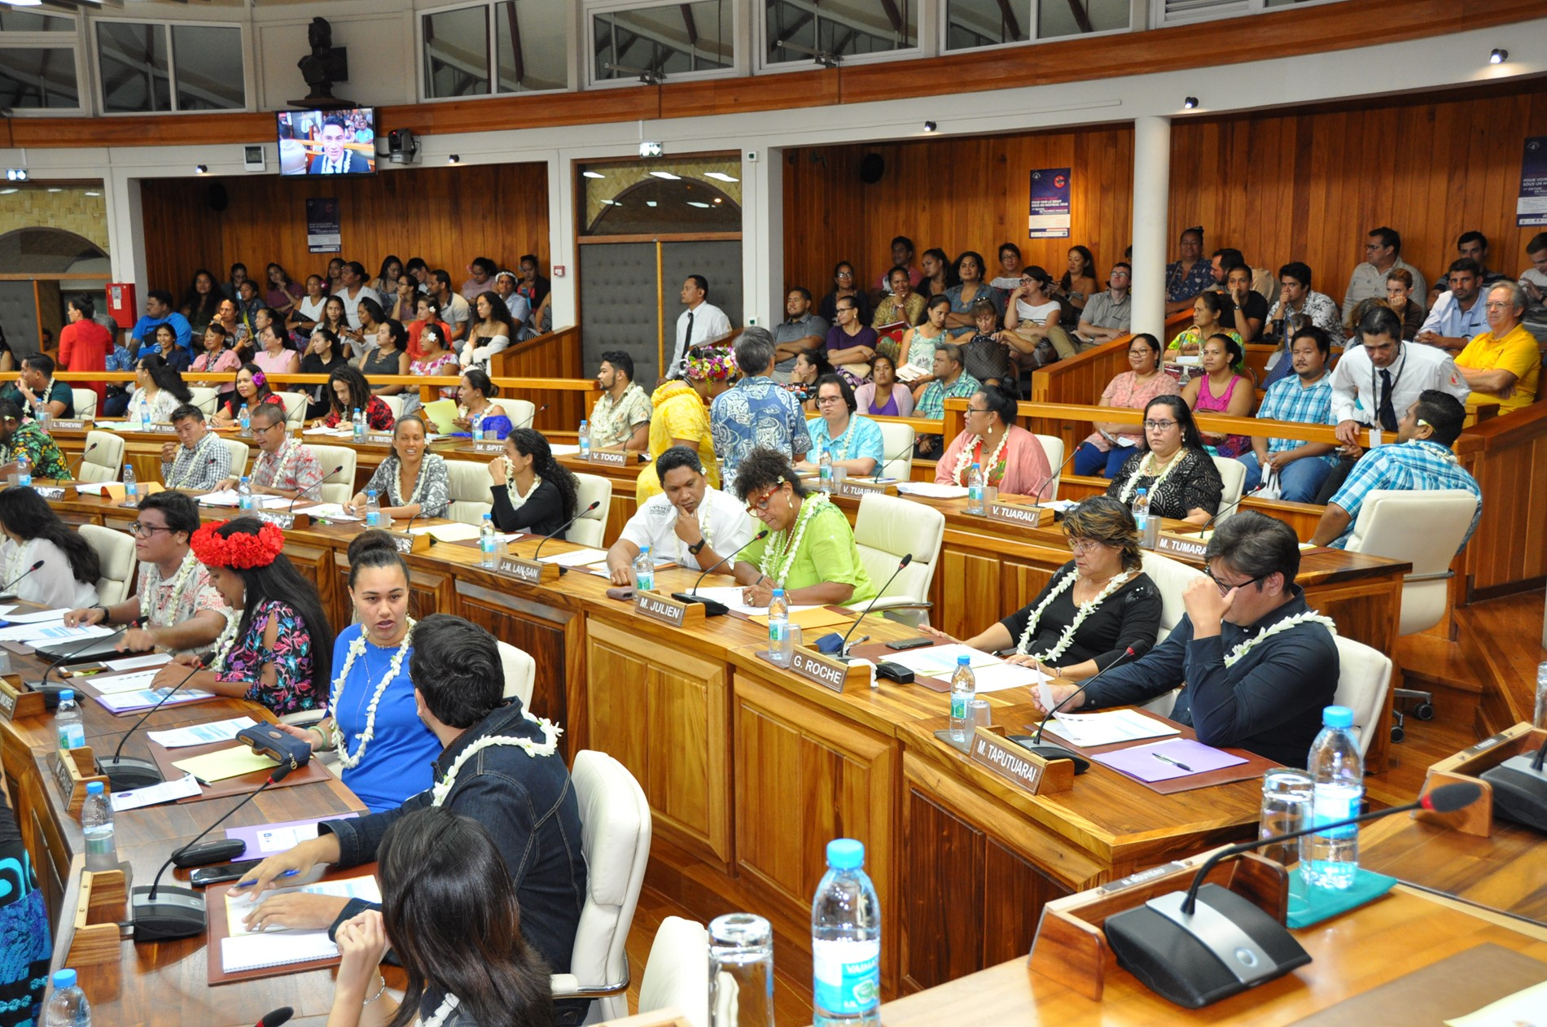
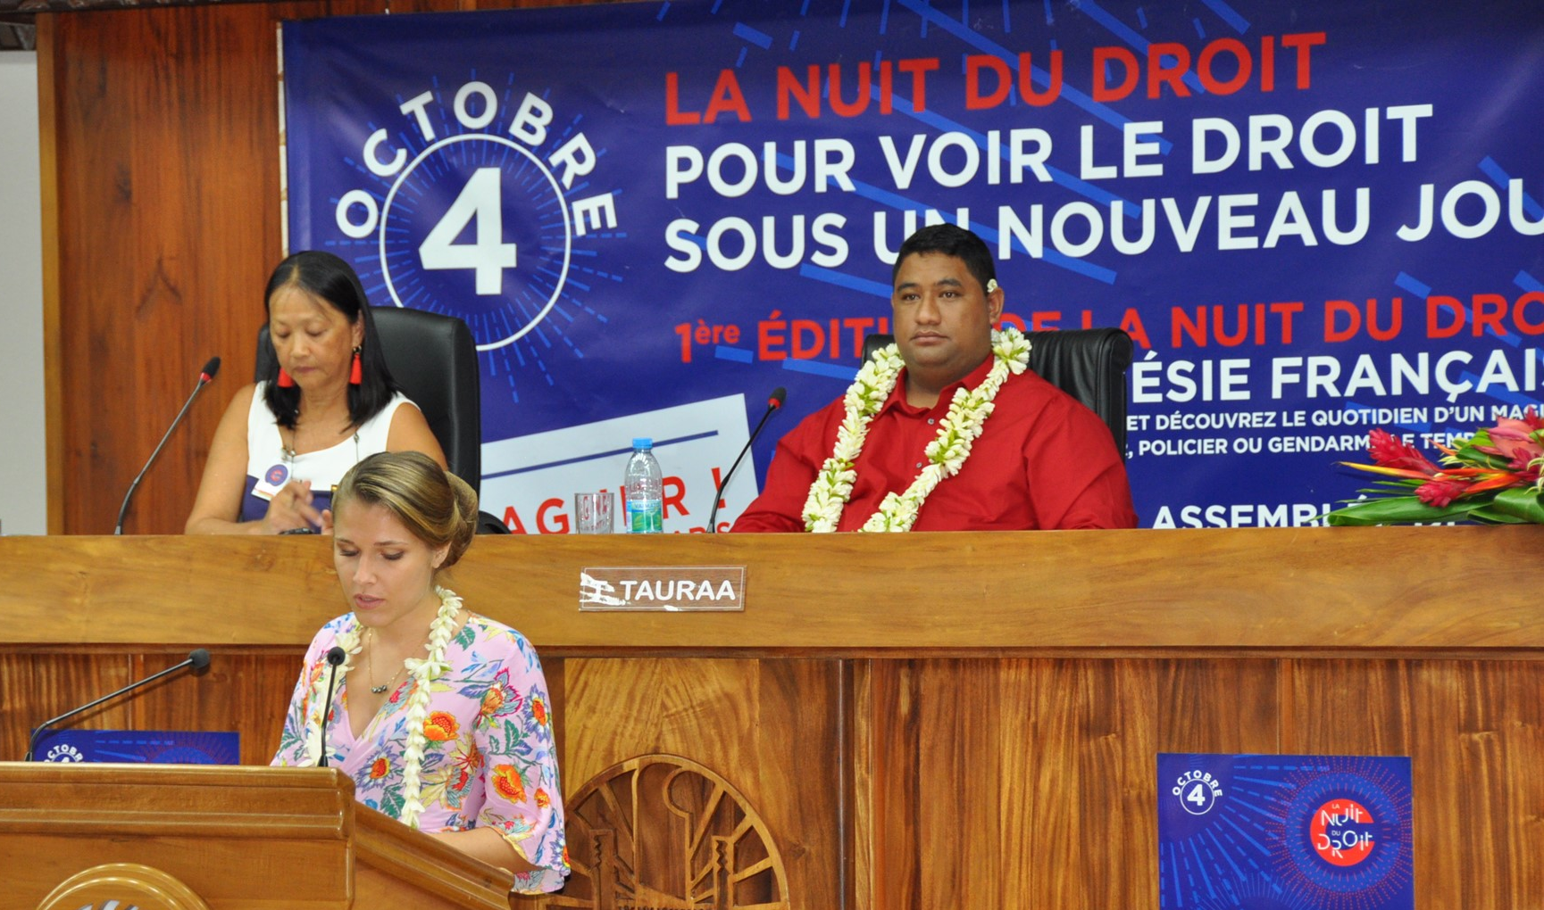
Faire vivre la démocratie au quotidien
Grand public
Nuit du droit
📅 Assister aux séances
Ouverture exceptionnelle de l'Assemblée
Près de 1 000 participants à la dernière édition
Simulations de conseil des ministres, de commissions et d'une séance publique
Personnalités invitées dans les principaux rôles
Participation sur inscription ; public invité à assister
Partenariats et animations pour toucher un large public
Séances publiques ouvertes à tous, sans inscription
Retransmission en direct sur les supports numériques
Notes:
Slide 12 – Script Jeanne Santini
L'éducation à la démocratie ne concerne pas uniquement les publics scolaires. Elle s'adresse également à l'ensemble des citoyens, quel que soit leur âge.
C'est dans cet esprit que nous organisons chaque année la Nuit du droit.
La dernière édition a ainsi réuni près d'un millier de participants, témoignant de l'intérêt croissant des Polynésiens pour la découverte de leurs institutions.
Tout au long de l'année, les séances publiques de l'Assemblée sont librement accessibles, sans inscription préalable. L'ensemble des séances est retransmis en direct sur les supports numériques de l'Assemblée.

Slide 12
Des outils accessibles à tous
Informer, expliquer, rapprocher
Communication multicanale
Notre ambition
🌐
📱
📄
Rendre l'information institutionnelle plus lisible
Site internet
Réseaux sociaux
Publications
institutionnelles
Faciliter l'accès aux contenus pédagogiques
Toucher les citoyens partout en Polynésie
🎒
🎬
🖥️
Moderniser la communication parlementaire
Kits pédagogiques
Supports
audiovisuels
ÉÉcrans
numériques
« Vulgariser ne signifie pas simplifier à l'excès ; cela consiste à rendre les institutions compréhensibles sans en altérer la rigueur. »
Notes:
Slide 13 – Script Rumia Atai
Enfin, certaines actions s'adressent à l'ensemble de la population, quel que soit son âge ou son lieu de résidence.
Dans un territoire aussi vaste que la Polynésie française, il n'est pas toujours possible de venir jusqu'à l'Assemblée. Il nous appartient donc d'aller vers les citoyens et de leur proposer une information institutionnelle accessible, où qu'ils se trouvent.
Nous développons ainsi une communication multicanale, grâce à notre site internet, à nos réseaux sociaux, à nos publications institutionnelles, à nos supports audiovisuels et à nos kits pédagogiques.
Notre ambition est simple : rendre l'information institutionnelle plus lisible, plus accessible et plus proche des citoyens.

Slide 13
Les perspectives
Une démarche d'amélioration continue
Notes:
Slide 14 – Transition Partie 3
À travers les différents dispositifs que nous venons de vous présenter, notre objectif est toujours le même : rapprocher durablement les citoyens de leur Parlement et renforcer leur compréhension des institutions.
Cette démarche s'inscrit dans une dynamique d'amélioration continue.
L'éducation à la démocratie évolue avec les attentes de la société, les usages numériques et les besoins des différents publics.
C'est pourquoi nous poursuivons aujourd'hui plusieurs projets destinés à aller encore plus loin.

Slide 14
Les perspectives
Développer le Parlement des jeunes, inspiré du Parlement francophone des jeunes
Déployer un réseau de 25 écrans numériques d'information
🏛️
🖥️
Développer une plateforme pédagogique numérique pour les archipels éloignés
Renforcer les actions en faveur des personnes âgées
📚
👴
Développer des projets intergénérationnels autour de la démocratie
Poursuivre la modernisation des outils numériques de l'Assemblée
🤝
📱
Notes:
Slide 15 – Script Jeanne Santini
Notre premier objectif est de concrétiser le projet de Parlement des jeunes.
Nous souhaitons également poursuivre le développement de nos outils numériques. Le déploiement progressif d'un réseau de vingt-cinq écrans d'information permettra d'améliorer l'accueil des visiteurs.
Notre ambition est aussi de mieux accompagner les habitants des archipels éloignés grâce à une plateforme numérique.
Ces projets traduisent une conviction simple : une démocratie vivante suppose des institutions capables d'évoluer avec leur époque.

Slide 15
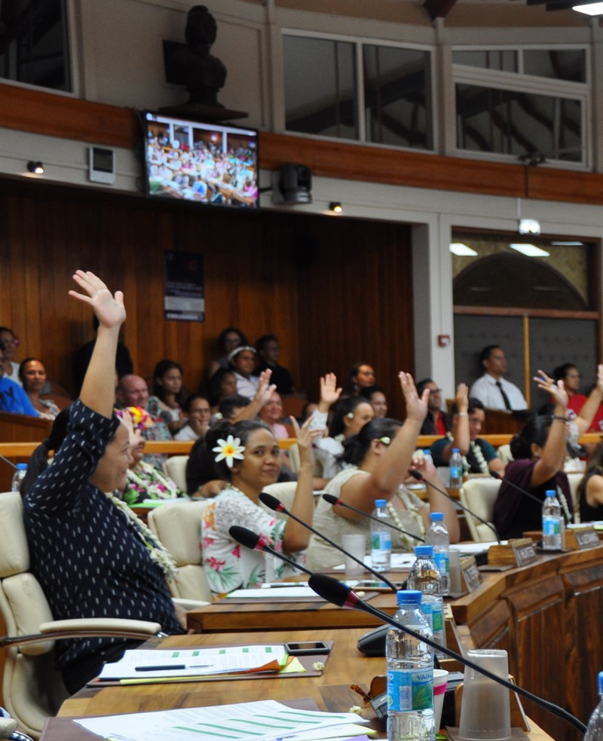
Conclusion
📷 Photo de l'hémicycle
Un rôle essentiel : expliquer les institutions
Favoriser le dialogue entre les citoyens et leurs représentants
Développer une véritable culture démocratique
Renforcer la confiance dans les institutions
Permettre à nos concitoyens de mieux comprendre les institutions afin qu'ils puissent exercer pleinement leur citoyenneté.
Notes:
Slide 16 – Conclusion – Script Jeanne Santini
Pour conclure, nous souhaiterions revenir à la question qui nous était posée aujourd'hui.
Quel rôle les administrations parlementaires peuvent-elles jouer dans l'éducation à la démocratie ?
Notre expérience nous conduit à répondre qu'il s'agit d'un rôle essentiel.
En ouvrant les portes du Parlement, en créant des espaces de rencontre, en développant des outils pédagogiques et en accompagnant les citoyens à chaque étape de leur vie, les administrations parlementaires participent pleinement au renforcement de la confiance dans les institutions.
Nous espérons que l'expérience de l'Assemblée de la Polynésie française pourra nourrir vos réflexions.
Je vous remercie de votre attention.

Slide 16
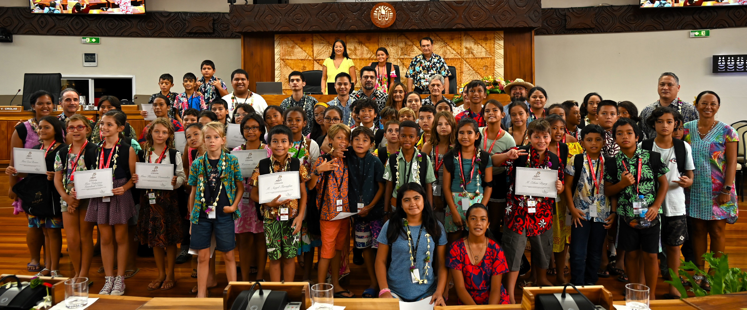
Mauruuru !

